Slide 1
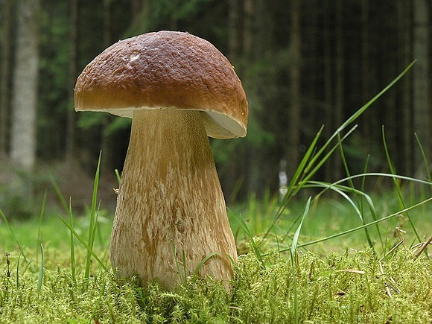
ГРИБЫ

Slide 2
Вопросы о грибах
Что такое грибы?
Какие бывают грибы?
Где, как и когда растут грибы?
Все ли грибы можно собирать?
Какую опасность представляют грибы?

Slide 3
Грибы-особый организм,не образующий цветков и семян и размножающийся спорами.
(С.И.Ожегов. Словарь русского языка.)

Slide 4
Где,как и когда растут грибы?
Для произрастания грибов нужны богатая перегноем рыхлая почва, влага,умеренное тепло и прикрытие от палящих лучей солнца.
Лучше всего грибы произрастают при температуре +16 -+25* Наиболее интенсивно они появляются в июне-июле и в сентябре-октябре. Лучшее время для сбора грибов - утро.

Slide 5
Плотный, крепкий, статный, В шляпе бурой и нарядной. Это гордость всех лесов, Настоящий царь грибов!

Slide 6
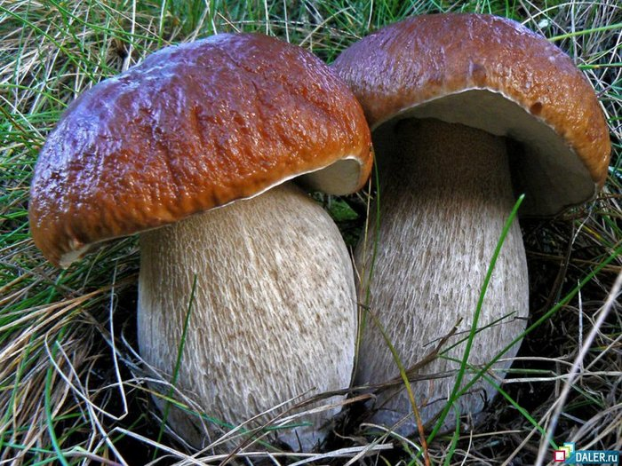
БЕЛЫЙ ГРИБ

Slide 7
Ходим в рыженьких беретах,
Осень в лес приносим летом-
Очень дружные сестрички,
Называемся…..

Slide 8
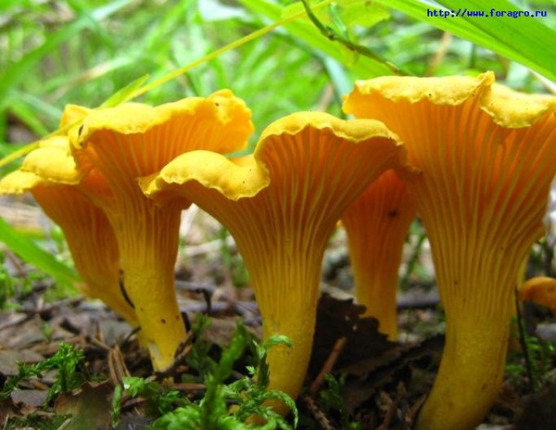
ЛИСИЧКИ

Slide 9
Расту я ,братцы, не один.
Из теплицы- в магазин.

Slide 10
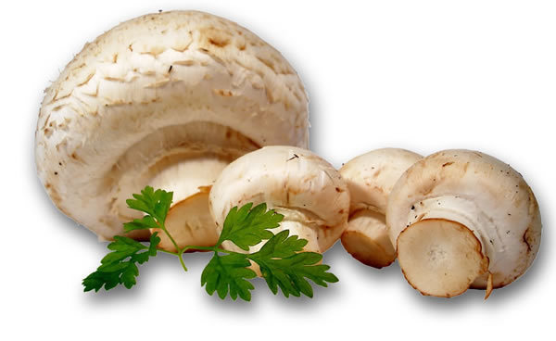
ШАМПИНЬОНЫ

Slide 11
Этот гриб во мху под елкой
Звонче всех хрустит в засолке.

Slide 12
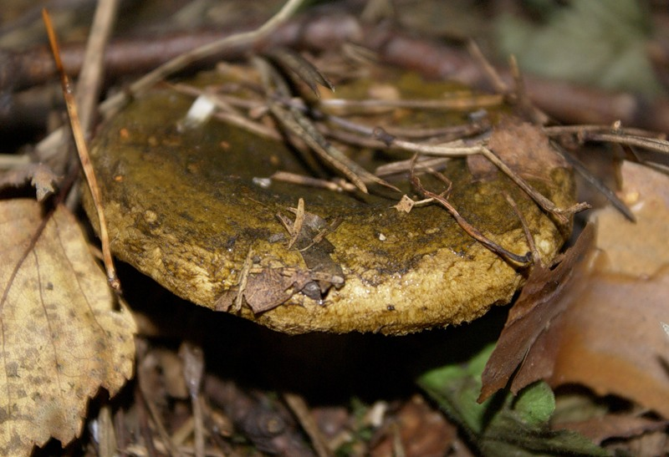
ГРУЗДЬ

Slide 13
Я родился в день дождливый Под осиной молодой, Круглый, гладенький, красивый, С ножкой толстой и прямой.

Slide 14
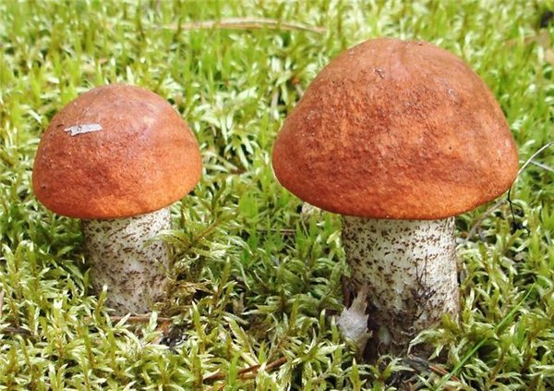
ПОДОСИНОВИК

Slide 15
Что за ребятки на пеньках Столпились тесной кучкой? И держат зонтики в руках, Застигнутые тучкой.

Slide 16
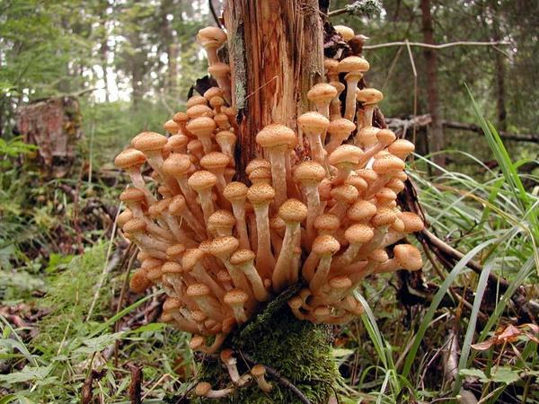
ОПЯТА

Slide 17
Вдоль лесных дорожек много белых ножек В шляпках разноцветных, издали приметных. Кто в серой, кто в зеленой, кто в розовой, кто в желтой Ты их бери, не мешкай, ведь это – ...

Slide 18
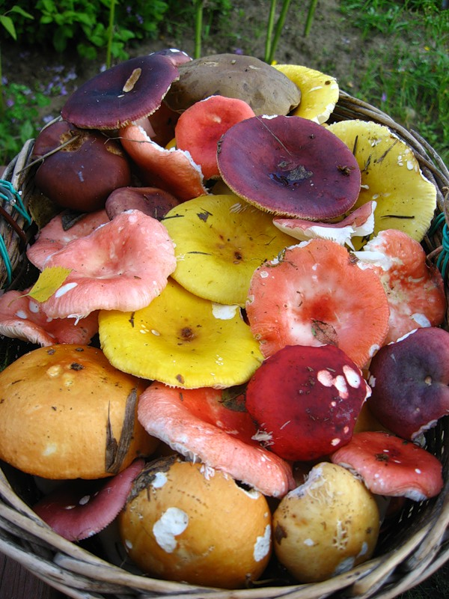
СЫРОЕЖКИ

Slide 19
Не спорю – не белый, я, братцы, попроще. Расту я обычно в берёзовой роще.

Slide 20
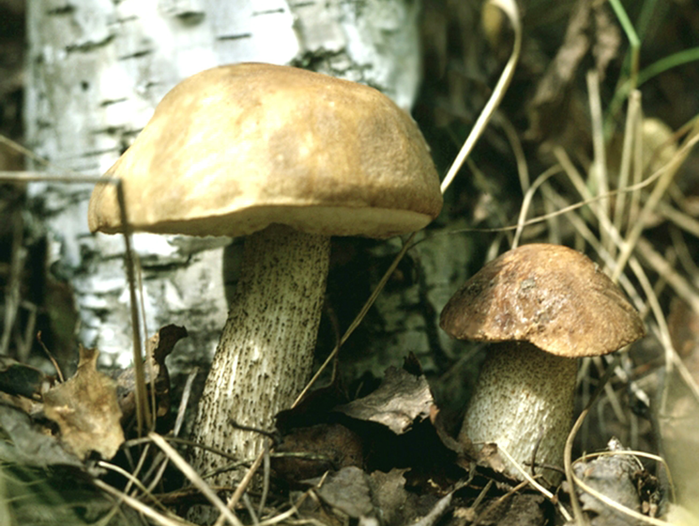
ПОДБЕРЕЗОВИК

Slide 21
В белом парике да белом пиджаке, В шляпке ярко-красной, красивой да опасной. Кто его с собой возьмет – тот и горюшка хлебнет

Slide 22
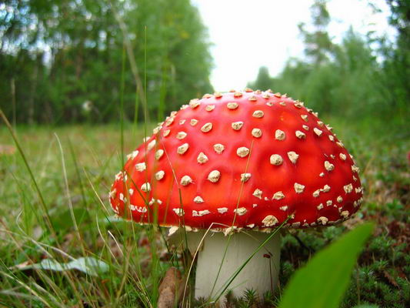
МУХОМОР

Slide 23
Бледная она стоит, У нее съедобный вид. Принесешь домой - беда, Будет ядом та еда. Знай, что этот гриб - обманка, Враг наш - бледная...

Slide 24
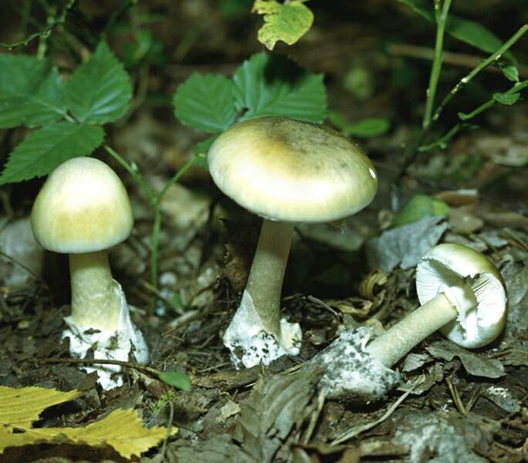
ПОГАНКА

Slide 25
Не сучок, не листок, А на дереве растет.

Slide 26
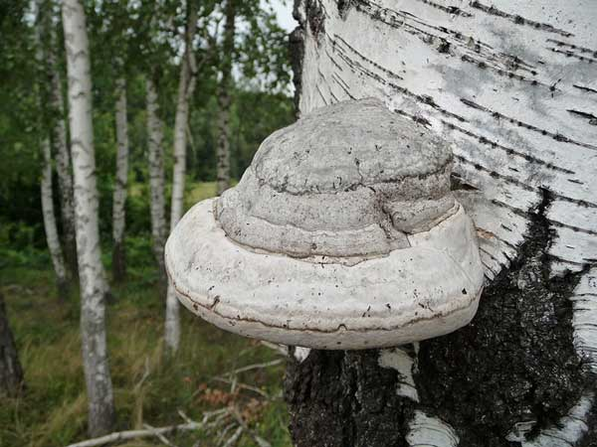
ТРУТОВИК

Slide 27
На земле лежит лепешка, от дождя она растет, Лишь дотронешься немножко, её сразу разорвет! Пых! И вырвался костёр дымным облаком из спор!

Slide 28
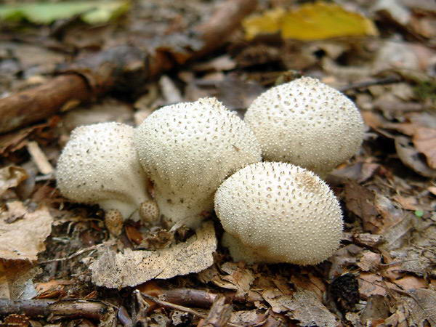
ДОЖДЕВИК

Slide 29
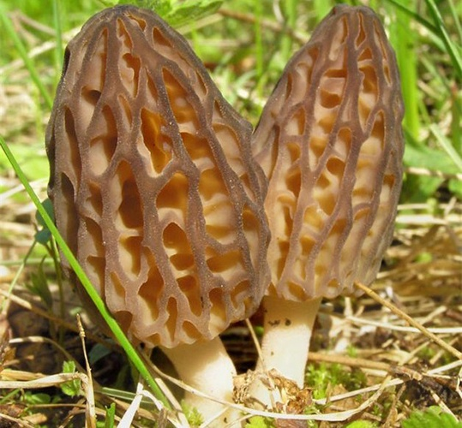
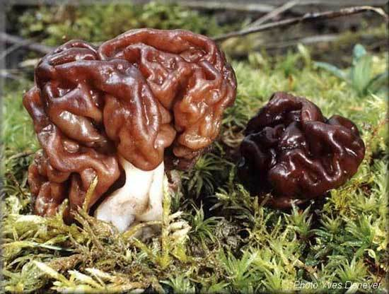
СМОРЧОК
СТРОЧОК

Slide 30
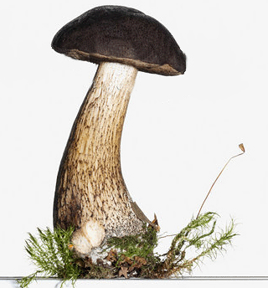
СТРОЕНИЕ ГРИБА
шляпка
ножка
грибница

Slide 31
Первая помощь при отравлении грибами
Немедленно вызвать «скорую помощь».
До приезда врачей оказать первую помощь: очистить желудок и кишечник от пищи.
Надо дать пострадавшему 2-3 стакана подсоленной воды, а затем вызвать рвоту. Процедуру повторять несколько раз. Остатки грибов и очистки от них следует сохранять до приезда врача. Это поможет выяснить причину отравления и принять соответствующие меры.
Но есть такие люди, которым стоит избегать грибной пищи, так как она вызывает у них аллергические реакции.

Slide 32
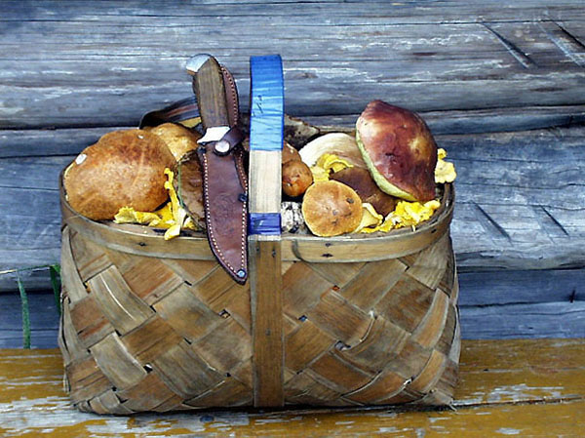
ПРАВИЛА СБОРА ГРИБОВ
Собирать только те грибы, которые хорошо знаешь.
Не надо собирать старые съедобные грибы.В них может накопиться опасный для человека яд.
Грибы нужно аккуратно срезать ножом или выкручивать из земли.
Не сбивай ядовитые грибы – они служат лекарством для животных.
Сухие шляпки грибов повесь на ветку дерева – созревшие споры ветер разнесет по лесу.

